Slide 1

Теория и практика управления
Часть 2.

Slide 2
Функции управления
ПОВТОРЯЕМ
ЗАКРЕПЛЯЕМ
ОБСУЖДАЕМ
СПОРИМ
Представляем д/з

Slide 4
АНАЛИЗ как функция менеджмента
Необходим для
постановки целей
для достижения результата
в условиях ограниченных ресурсов
Результат:
Понимание ситуации, готовность к планированию
с учетом ограниченности ресурсов

Slide 5
Планирование как функция менеджмента
Последовательность выполнения задач с учетом состояния ресурсов
Результат:
План действий для подчиненных/исполнителей

Slide 6
Организация как функция менеджмента
Распределение и постановка задач перед подчиненными, формирование мотивации
Определение ответственности
и создание календарных планов исполнителей
Создание системы обратной связи
Создание системы мотивации
Результат:
понятые и принятые исполнителями задачи

Slide 7


Осуществление управленческого цикла , функции руководителя
Базовые навыки менеджера
Уровень стратегического
управления
?
?
?
Анализ
?
?
Уровень тактического
управления
?
Оценка
Планирование
?
Уровень оперативного
управления
?
?
?
Координация
Организация
?

Slide 8
ЦИКЛ МОТИВАЦИИ
ПОТРЕБ-
НОСТИ
УДОВЛЕТВОРЕНИЕ
УСИЛИЯ
ВОЗНАГРАЖДЕНИЕ
ДЕЙСТВИЕ

Slide 9
Люди ленивы
Они работают как можно меньше
Чтобы заставить людей работать, их нужно контролировать, направлять и держать под страхом наказания
Они избегают ответственности
У них нет честолюбия
Противостоят изменениям (МакГрегор)
Люди ленивы
Они не любят работу
Чтобы заставить людей работать, их нужно контролировать, направлять и держать под страхом наказания
Они избегают ответственности
У них нет честолюбия

Slide 10
Люди любят работу
Они сами управляют собой в соответствии с поставленными целями
Они принимают на себя ответственность
Они честолюбивы и обладают творческим потенциалом
Люди любят работу
Они сами управляют собой в соответствии с поставленными целями
Они мотивированы
Они принимают на себя ответственность
Они честолюбивы и обладают творческим потенциалом (МакГрегор)

Slide 11
ДЕЛЕГИРОВАНИЕ – ЭТО:
Передача власти, полномочий и задач другим
Уполномочивание других принимать решения и выполнять те или иные задачи
Перепоручение областей ответственности и задач другим

Slide 12
Алгоритм ДЕЛЕГИРОВАНИЯ
Выберите сотрудника с соответствующим потенциалом
Четко поставьте задачу
Объясните что делегируется и в каких условиях
Будьте позитивны
Оказывайте поддержку
Регулярно подводите итоги и представляйте обратную связь
Делегируйте деятельность (поручения), полномочия, ответственность.
ДЕЛЕГИРУЕМ ЛИ ВЛАСТЬ?

Slide 13
Порядок ДЕЛЕГИРОВАНИЯ
Четко определять уровень исполнения
и требуемые действия.
Определять время отчета о результатах.
Информировать тех, на кого распространяется делегированная власть.
Обеспечивать подчиненного
необходимой информацией.

Slide 14
Порядок ДЕЛЕГИРОВАНИЯ
Оценивать сроки, а не методы достижения результата.
Делегировать систематически,
а не только скучные или срывающиеся задачи.
Предоставлять подчиненным возможность выбора делегируемых заданий.

Slide 15
ОСНОВНЫЕ ШАГИ ДЕЛЕГИРОВАНИЯ
Определите задачу.
Определите, что должно быть делегировано.
Определите, кому делегировать.
Объясните, почему вы это
им делегируете.
Опишите ожидаемые результаты.

Slide 16
ОСНОВНЫЕ ШАГИ ДЕЛЕГИРОВАНИЯ
Установите срок исполнения.
Обсудите возможные способы исполнения.
Определите необходимые ресурсы.
Решите, как и когда вы будете контролировать процесс.
Определите, кто еще должен быть проинформирован.

Slide 17
Делегирование –
это передача полномочий лицу, которое берет на себя ответственность за их выполнение.
то не способ уйти от ответственности, а форма разделения управленческого труда, позволяющего повысить его эффективность.

Slide 18
Делегирование полномочий необходимо, если:
у руководителя слишком много работы, чтобы выполнить ее эффективно самому;
руководитель хочет профессионального развития подчиненного;
подчиненный способен хорошо сделать работу;
руководителю не хватит времени для стратегических задач.

Slide 19
Делегирование полномочий имеет ряд преимуществ:
конкретность принимаемых решений,
разгрузка каналов коммуникаций,
обнаруживаются способные руководители,
повышается собственная ответственность работников и др.

Slide 20
Сложности, связанные с делегированием:
новые требования к квалификации нижних уровней сотрудников,
увлечение частными целями,
увеличение длительности процесса принятия решений,
затраты на контроль.

Slide 21
Причины, по которым руководители могут с неохотой делегировать полномочия:
Отсутствие …………………….
Боязнь …………………………
Заблуждение……………..
…………………….
…………………….

Slide 22
Причины, по которым руководители могут с неохотой делегировать полномочия: (Уильям Ньюмен)
Заблуждение «Я это сделаю лучше».
Даже, если это утверждение верно, есть ряд причин, по которым не следует всё выполнять самому – во-первых, трата времени на задание, которое мог бы выполнить подчиненный, означает, что руководитель не сможет так же хорошо выполнять другие обязанности; во-вторых, если руководитель не будет разрешать подчиненным выполнять новые задания с дополнительными полномочиями, то они не будут повышать свою квалификацию.
Отсутствие способности руководить.
Некоторые руководители так погружаются в повседневную работу, что пренебрегают более общей картиной деятельности. Будучи не в состоянии охватить долгосрочную перспективу в череде работ, они не могут полностью осознать значение распределения работы между подчиненными.

Slide 23
Причины, по которым руководители могут с неохотой делегировать полномочия: (Уильям Ньюмен)
Отсутствие доверия к подчиненным. Если руководители действуют так, как будто не доверяют подчиненным, то подчиненные потеряют инициативность и почувствуют необходимость часто спрашивать, правильно ли выполняют работу.
Боязнь риска.
Поскольку руководители отвечают за работу подчиненного, они могут испытывать опасения, что делегирование задания может породить проблемы, за которые им придется отвечать.

Slide 24
Причины, по которым руководители могут с неохотой делегировать полномочия: (Уильям Ньюмен)
Отсутствие выборочного контроля для предупреждения руководства о возможной опасности.
Параллельно делегированию дополнительных полномочий, руководство должно создать эффективные механизмы контроля для получения информации о результатах работы подчиненных. Обратная связь дает руководителю гарантию того, что проблема будет выявлена прежде, чем разовьется в катастрофу.
Если механизмы контроля неэффективны, у руководства будут основательные причины для беспокойства относительно делегирования дополнительных полномочий подчиненным.

Slide 25
6 причин, по которым подчиненные блокируют процесс делегирования: (Уильям Ньюмен)
Подчиненный считает удобнее спросить босса, что делать, чем самому решить проблему.
Подчиненный боится критики за совершенные ошибки. Поскольку большая ответственность увеличивает возможность совершения ошибки, подчиненный уклоняется от нее.
У подчиненного отсутствуют информация и ресурсы, необходимые для успешного выполнения задания.
У подчиненного уже больше работы, чем он может сделать, или же просто он так считает.
У подчиненного отсутствует уверенность в себе.
Подчиненному не предлагается каких-либо положительных стимулов дополнительной ответственности.

Slide 26
Принципы делегирования полномочий
передача полномочий должна осуществляться в соответствии с ожидаемым результатом; подчиненный должен обладать достаточными полномочиями для достижения требуемого результата;
передача полномочий должна осуществляться по линиям управления, с тем, чтобы каждый подчиненный знал, кто конкретно его уполномочил, перед кем он несет ответственность;
каждый руководитель принимает решения в пределах своих полномочий; все, что превышает его компетенцию, передается высшим звеньям управления;
передаются лишь полномочия, высшее должностное лицо продолжает нести ответственность за действия подчиненного.

Slide 27

Не проводящая делегирование полномочий организация
это организация единообразия, методики, правил, образцов и сосредоточения на сегодняшнем дне.

Slide 28
ВЫВОД:
РУКОВОДИТЕЛЬ ОБЯЗАН ДЕЛЕГИРОВАТЬ,
потому что …………………

Slide 29
ВЫВОД:
РУКОВОДИТЕЛЬ ОБЯЗАН ДЕЛЕГИРОВАТЬ,
потому что
время руководителя
ДОРОЖЕ
времени подчиненных…

Slide 30
КООРДИНАЦИЯ как функция менеджмента

Slide 31
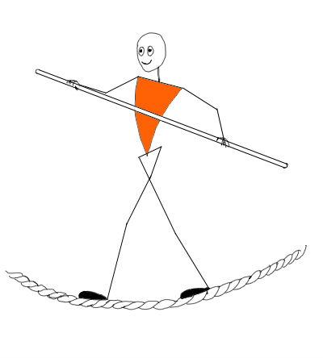
Координация как функция менеджмента
Это…………..
Необходима для………………

Slide 32
Координация как функция менеджмента
Текущий контроль выполнения плана/задач
Результат:
1.оценка хода выполнения, промежуточных результатов
2. оперативные воздействия по изменению плана, задач, перераспределению ресурсов

Slide 33
Координировать, критикуя.
ПРАВИЛА КРИТИКИ
Критикуйте на основании собственных впечатлений
Будьте конкретными
Критикуйте поступок
Объясните последствия проступка
Не критикуйте в присутствии посторонних
Не откладывайте критику
Не повторяйте старую критику
Договоритесь о том, как избежать повторений

Slide 34
Контроль как функция менеджмента
Текущий контроль выполнения плана/задач
Результат:
поощрение и наказание с анализом деятельности подчиненного
Окончательный контроль и обратная связь о том, что было сделано и каким образом

Slide 35

Виды контроля
по технологии
по дисциплине
по результату

Slide 36

СОЗДАНИЕ СИСТЕМЫ КОНТРОЛЯ
Оценивайте факты, деятельность, результаты,
а не людей
Контролируйте только то, что задано и ясно описано
Разделяйте факты и свое отношение к ним
Помните, что Вы отвечаете за успех Ваших сотрудников
Критика может применяться только после соответствующего обучения или напоминания

Slide 37
Жизненный цикл сотрудника в должности
Адаптация
Задача менеджера:
отобрать профессиональных,
мотивированных,
управляемых и безопасных
сотрудников,
сократить время адаптации
Развитие
Задача менеджера:
Организовать долгосрочное
развитие,
раскрыть потенциал
п о т е н ц и а л с о т р у д н и к а
Деградация
Задача менеджера:
Понимать возможности
сотрудника,
сократить объем работ,
четко ставить цели
Зрелость
Задача менеджера:
создать условия
для самореализации в Компании
п р о и з в о д и т е л ь н о с т ь с о т р у д н и к а

Slide 38

ОЦЕНКА персонала
Самый большой вред при оценке персонала наносит ее отсутствие.
Бездействие не менее опасно, чем непродуманное действие.
Каждый руководитель должен помнить, что оценка деятельности подчиненного — обязательная составляющая его управленческой деятельности

Slide 39
Оценка дает возможность:
Установить конструктивные рабочие отношения с подчиненным.
Сообщить подчиненному о своих ожиданиях.
Проинформировать подчиненного о том, как оценивается его деятельность.
Внести корректировки, если деятельность не устраивает.
Выяснить причины неудовлетворительной работы.
Отметить достоинства и достижения.
Мотивировать подчиненного.

Slide 40

Оценка дает возможность:
Наметить план развития подчиненного и его карьерные перспективы.
Узнать работу подчиненного «изнутри».
Найти пути повышения эффективности работы подчиненного и организации в целом.
Своевременно предотвратить развитие конфликтных ситуаций.

Slide 41
Оценка дает возможность:
Получить обратную связь и лучше понять ситуацию в коллективе.
Составлять и корректировать планы развития организации с учетом имеющихся человеческих ресурсов.
* Корректировать собственное поведение.

Slide 42
Подчиненному получение оценки со стороны руководителя дает возможность:
Своевременно скорректировать свои недостатки.
Почувствовать себя полноправным членом коллектива, а не винтиком большой машины.
Поверить в собственные силы.
Побеседовать с руководителем не в спешке, а спокойно и всерьез
Проникнуться еще большим уважением к руководителю.

Slide 43
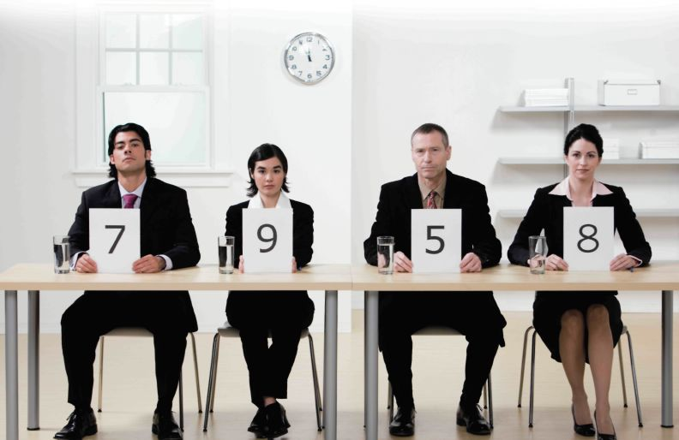
«Мужество зачастую нужно руководителю и для того, чтобы признать достижения подчиненного, «наступающего ему на пятки».
Или признать, что ему не удалось выстроить свои отношения с сильным подчиненным!»
Питер Друкер

Slide 44

Спасибо за внимание!

